Slide 1
การเรียนรู้ข้ามสาขา : ประสบการณ์จากการวิจัยการวิจารณ์
เจตนา นาควัชระ

Slide 2
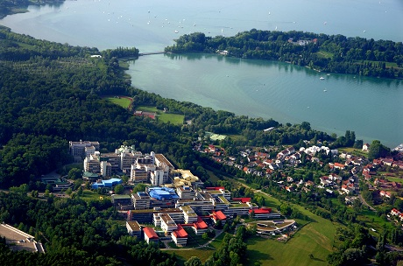
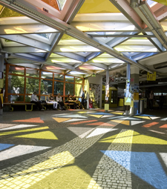
Konstanz University

Slide 3
ท่องเที่ยวไปในอาณาจักรวรรณคดีศึกษา
ตอนที่ 3 พบนักวรรณคดีต้นคิดทฤษฎี เรื่อง “ช่องว่าง ”1 (165-173)
ผมมีความคิดว่าทฤษฎีของอาจารย์อิแซร์เป็นนามธรรมเกินไป แล้วก็บอกท่านไปตรงๆว่า ท่านจะพอใจเพียงเท่านี้หรือที่จะศึกษาเรื่องผู้อ่านที่แฝงเร้นอยู่ ท่านไม่คิดจะเอาทฤษฎีของท่านไปวิเคราะห์ผู้อ่านจริงๆหรือ ผมทะลึ่งถึงกับไปแนะท่านว่าทำไมท่านไม่ใช้วิธีการ “วิจัยทางสังคมศาสตร์” เช่นวิธีการของสังคมวิทยาแห่งวรรณคดี โดยใช้ผู้อ่านจริงๆทดสอบทฤษฎีของท่านบ้าง อาจารย์อิแซร์ตอบว่าท่านเองยังไม่เคยค้นคว้าแบบนี้ เพราะท่านยึดตัว “text” เป็นสำคัญ แต่ท่านบอกผมว่ามีกลุ่มนักวิจัยที่เวียนนากลุ่มหนึ่งกำลังเอา “วิธีการทางสังคมศาสตร์” มาทดสอบ “โมเดล” ของท่านอยู่ แต่ท่านยังไม่ได้ทราบผลว่าออกมาอย่างไร ผมอดคิดไม่ได้ว่าอาจารย์ อิแซร์นี่ช่าง “เยอรมัน” เสียจริงๆ คือ มีอะไรคล้ายเฮเกล ผู้ซึ่งคิดว่าจิตมนุษย์นั้นจะหยั่งรู้ถึงสิ่งใดได้หมด ถ้าเป็นผมๆจะรีบวิ่งไปหากลุ่มนักสังคมศาสตร์ที่เวียนนาเสียนานแล้ว เพราะถ้าสิ่งที่ผม “คิด” หรือ “นึก” หรือ “ฝัน” มันไม่ตรงกับสิ่งที่เป็นอยู่ในชีวิตจริง ถ้าหลักฐานเกิดค้าน “ผู้อ่านที่แฝงตัวอยู่ในวรรณกรรม” ผมคงจะต้องคิดหนักเป็นแน่ (166-167)

Slide 4
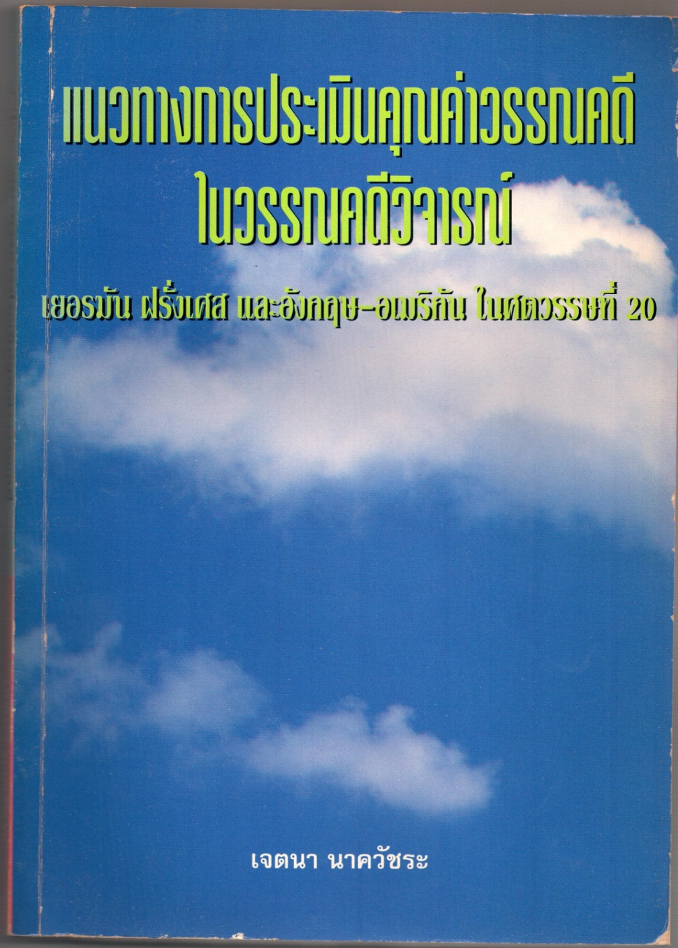
บทบาทของผู้อ่าน (166-192)

Slide 6
แขนงวิชา | ข้อมูล | วิธีการ | ผลงาน | ผลกระทบ
วิทยาศาสตร์ | ปรากฏการณ์ A₁ | การสังเกต ทดลอง A₂ | กฎเกณฑ์ ทฤษฎี A₃ | การเปลี่ยนแปลง ด้านเทคโนโลยี A₄
สังคมศาสตร์ | พฤติกรรม สถาบัน B₁ | การสังเกต การวิเคราะห์ B₂ | กฎเกณฑ์ ทฤษฎี B₃ | การเปลี่ยนแปลง ด้านสังคม B₄
มนุษยศาสตร์ | มนุษย์ พฤติกรรม การสร้างสรรค์ C₁ | การตีความ และการวินิจฉัย ประสบการณ์ C₂ | ความหมาย คุณค่า C₃ | ความสำนึกในคุณค่า ของความเป็นมนุษย์ C₄

Slide 7
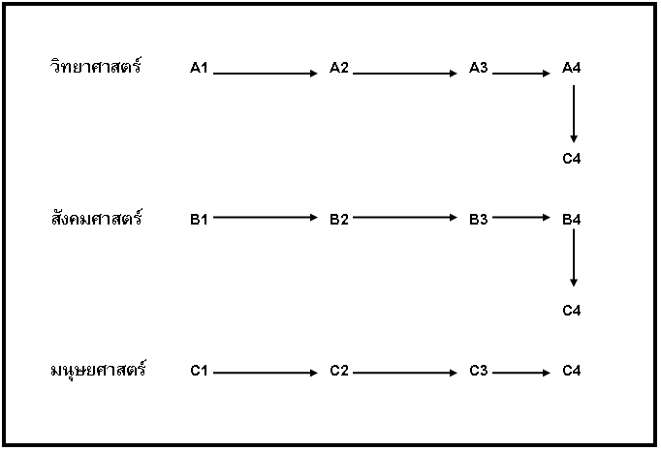

Slide 8
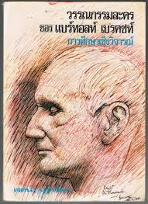
ครั้งหนึ่งผู้เขียนกำลังเตรียมเอกสารทางวิชาการด้านวรรณคดีเยอรมันที่ว่าด้วยงานของ แบร์ทอลท์ เบรชคท์ (Bertolt Brecht : ค.ศ. 1898-1956) เพื่อจะนำไปเสนอในการประชุมนานาชาติ และก็ไม่ลังเลที่จะนำประเด็นหลักๆของบทความนั้นไปหารือกับสมเด็จพระพุฒโฆษาจารย์ ปฏิกิริยาของท่านชัดเจนมาก ท่านให้ข้อสังเกตเพียงสั้นๆว่า ทั้งนักประพันธ์เยอรมันและทั้งตัวผู้เขียนเอง (ซึ่งดูจะตกอยู่ใต้อิทธิพลของนักคิดเยอรมันผู้นี้) มองปัญหาของโลกแต่เฉพาะในเชิงสังคม สมเด็จฯตั้งคำถามว่าถ้าคิดอย่างนั้นแล้ว ปัจเจกบุคคลอยู่ ณ ที่ใด เราได้เห็นมาแล้วข้างต้นว่า ทั้งรามเกียรติ์ และทั้งขุนช้างขุนแผน แม้จะเป็นเรื่องที่มีนัยทางปรัชญาอันว่าด้วยความเป็นไปของโลกและบ้านเมือง ก็มิได้ละเลยบทบาทของปัจเจกบุคคลและประเด็นที่ว่าด้วยกรรมอันเกิดจากการกระทำของปัจเจกบุคคล (“ละครในฐานะสถาบันทางจริยธรรม หรือความล้มเหลวของศาลสถิตยุติธรรม”, 359)

Slide 11
บทที่ 5
ความจริง ความสมจริง และความลวงในวรรณคดี (47-58)

Slide 12
Nicolas Boileau (1636-1711) L’Art poétique
ไม่มีอสุรกายตนใด งูพิษที่น่ารังเกียจตัวใด
ที่เมื่อศิลปะเลียนแบบสร้างขึ้นใหม่แล้วจะไม่ต้องตาคน

Slide 13
Immanuel Kant (1724-1804) Kritik der Urteilskraft
วิจิตรศิลป์แสดงออกถึงความเป็นเอกด้วยการพรรณนาสิ่งที่น่าเกลียดหรือน่าชังที่มีอยู่ในธรรมชาติให้งามขึ้นมาได้ แม้แต่ตัวภูติพราย ความป่วยไข้ ความพินาศที่มาจากสงคราม และสิ่งอื่นๆ ในลักษณะเดียวกัน ถึงจะเป็นตัวก่อความหายนะ ก็สามารถนำมาพรรณนาให้งามงดได้ โดยที่อาจแสดงออกในรูปของจิตรกรรม มีแต่ความ น่าเกลียดประเภทเดียวเท่านั้นที่ไม่สามารถนำมาแสดงตามสภาวะที่เป็นจริงได้โดยที่ไม่ไปทำลายอารมณ์สุนทรีย์อันรวมไปถึงความงามทางศิลปะ นั่นก็คือ สิ่งที่ชวนให้เกิดความขยะแขยง

Slide 14
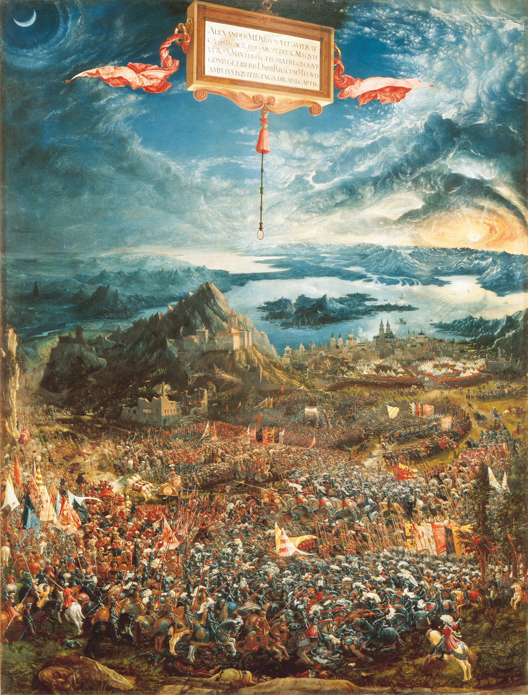
Albrecht Altdorfer (1480-1538), Die Alexanderschlacht

Slide 15
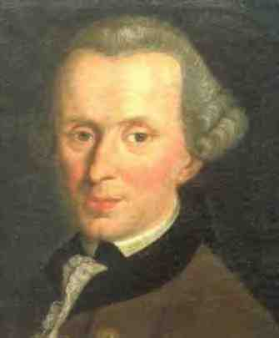
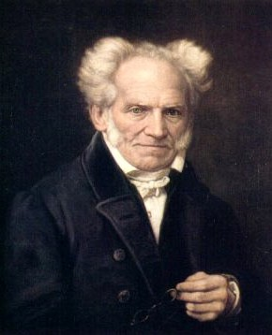
Immanuel Kant (1724-1804)
Arthur Schopenhauer (1788-1860)
Schopenhauer วิจารณ์ Kant
“คันท์หมกมุ่นอยู่กับการวิเคราะห์มโนทัศน์ที่เป็นนามธรรม มากกว่าสิ่งที่เราเห็นได้ในชีวิตจริง เขาไม่ได้เริ่มต้นที่ความงามในความหมายของสิ่งที่เรามองเห็นได้ว่างาม แต่เริ่มต้นที่ข้อวินิจฉัยเชิงหลักการอันว่าด้วยความงาม”

Slide 16
รูปธรรม-นามธรรม-ความสำนึก: บทวิพากษ์สำหรับนักเรียนทุนรัฐบาล
อาจารย์เขียน (ยิ้มศิริ) ซึ่งเป็นประติมากรที่ได้รับการยอมรับในระดับนานาชาติ ให้คำอธิบายเรื่องศิลปะนามธรรม (abstract art) ไว้อย่างน่าสนใจยิ่ง การที่ท่านเป็นประติมากร การทำงานของท่านจึงเป็นไปในรูปของการ “สกัด” เสียเป็นส่วนใหญ่ในระดับของการปฏิบัติ นั่นคือการสกัดวัสดุที่นำมาใช้ในการสร้างประติมากรรม แต่ท่านตีความคำว่าสกัดให้กว้างออกไปจนพ้องกับภาษาอังกฤษว่า “to abstract” นั่นก็คือการสกัดประสบการณ์มนุษย์ออกมาแล้วหลอมรวมใหม่ให้เป็น “abstraction” คือความคิดที่เป็นนามธรรม ในแง่นี้ กระบวนการสร้างความคิดเชิงนามธรรมจึงเป็นการแสดงออกซึ่งพลังปัญญา คือต้องรู้สึก แล้วนำความรู้สึกนั้นมาคิดใคร่ครวญไตร่ตรองด้วยเหตุผล ในกระบวนการคิดนั้นต้องมีภาษามารองรับ คิดเป็นภาษาไปทั้งในทางกว้างและทางลึก จนในที่สุดหลอมรวมออกมาได้เป็นคำ คำๆ นั้นจึงมิใช่เป็นเพียงปรากฏการณ์ทางภาษา แต่เป็น “แก่นของความคิด” ซึ่งในบางครั้งชี้ทางการดำเนินชีวิตให้แก่เราได้ (191-192)

Slide 17
นักดนตรีไทยมีความสามารถทั้งในด้านของการบรรเลงและการแต่งเพลงไปพร้อมกัน ดนตรีไทยเปิดโอกาสให้นักดนตรีได้ใช้ปฏิภาณในการแต่งทำนองขึ้นมาเสริมทำนองหลัก และในการประชันวงนั้นจะมีการเฝ้าสังเกตกันว่าฝ่ายตรงข้ามเล่นอะไรและเล่นอย่างไร เพื่อที่จะได้โต้กลับและเอาชนะคู่แข่งได้ด้วยการทำให้ดีกว่า การแต่งใหม่โดยเฉียบพลันที่กล่าวมานี้ ในบางลักษณะก็จัดได้ว่าเป็นการวิจารณ์งานของวงดนตรีคู่แข่ง นักดนตรีด้วยกันเองจะทราบดีว่า ใครแพ้ใครชนะ และในบางครั้งเมื่อวงดนตรีวงหนึ่งเห็นว่าคู่ต่อสู้เหนือกว่าตนมากนักก็ยอมรับความพ่ายแพ้ด้วยน้ำใจนักกีฬา ยุติการบรรเลงอย่างมีแบบแผน แล้วก็เก็บเครื่องกลับบ้าน เท่ากับเป็นการยอมรับว่าถูก "วิจารณ์" จากคู่ต่อสู้เสียจนตั้งตัวไม่ติดแล้ว จริงอยู่มโนทัศน์เรื่องการวิจารณ์ในที่นี้กว้างขวางกว่าความหมายที่ใช้กันอยู่โดยทั่วไป แต่วงการตะวันตกเองก็มีความคิดที่ดูจะพ้องกับเรา ดังเช่นที่คีตกวีเอกของศตวรรษที่ 20 อิกอร์ สตราวินสกี้ (Igor Stravinsky)ได้เคยกล่าวไว้ว่า ดุริยางคนิพนธ์ที่เขาแต่งขึ้นใหม่จากรากฐานของดุริยางคนิพนธ์รุ่นเก่านั้น เป็นการวิจารณ์งานเหล่านั้น (74-75)

Slide 18
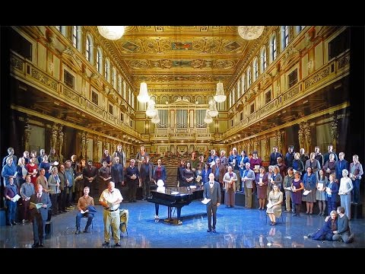
Beethoven’s “Fidelio” : Staatsoper Berlin (October2016)
เมื่ออุปรากรวิจารณ์อุปรากรและละครเวที

Slide 19
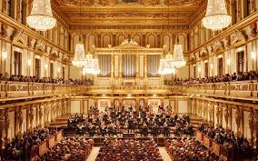
Musikvereinsaal, Vienna

Slide 20
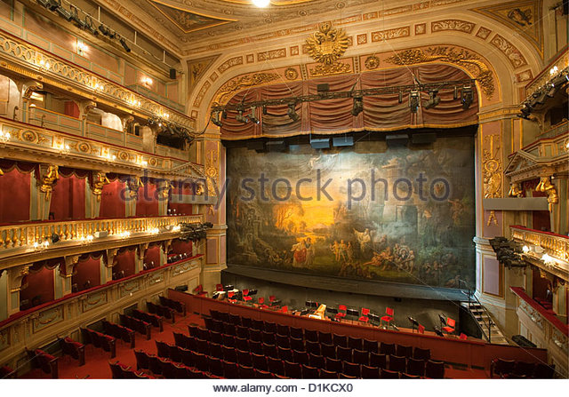
Theater an der Wien, Vienna

Slide 21
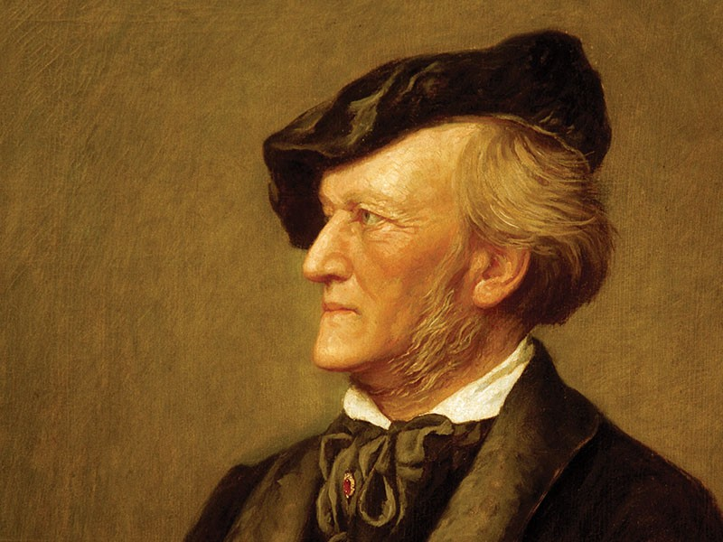
Richard Wagner (1813-1883)
Das Gesamtkunstwerk (ศิลปะรวมสาขา)
คีตศิลป์ : การขับร้องร่วมกับวงซิมโฟนีขนาดใหญ่
วรรณศิลป์ : ตัวบทที่เป็นวรรณคดี ซึ่งเอื้อต่อการร้อง
ทัศนศิลป์ : ฉากที่งามตระการตา
สถาปัตยกรรม : โรงละครที่มีลักษณะทางอุโฆษวิทยา อันเอื้อต่อการแสดง
ศิลปะการละคร : ตัวบทที่เรียกร้องการแสดงที่เข้มข้น กระทบอารมณ์
วากเนอร์ไม่ใช้คำว่า “อุปรากร” (die Oper) แต่จงใจใช้คำว่า “ละครดนตรี” (das Musikdrama)

Slide 22
ชื่นชีวิต
คำร้อง แก้ว อัจฉริยะกุล ทำนอง เอื้อ สุนทรสนาน
ชื่นชีวิตจิตใจรักคู่หทัยเร้าในอารมณ์ พี่กับน้องชื่นชมทุกสิ่งเกลียวกลมภิรมย์ฤทัย ชื่นในรักฝากคำฝังจิตใจจำน้อมนำกันไป เธอมีฉันมั่นใจเราชื่นฉ่ำในฤทัยไม่จาง แม้วันไม่สดชื่นแม้คืนจะเปล่าเปลี่ยว รักเธอคนเดียวรื่นรมย์กลมเกลียวทุกทาง แสงเงินไม่สาดส่องแสงทองไม่สุกสว่าง รักเรามีทางสดชื่นไม่จางไม่ร้างห่างกัน รักเธอเสมอมิ่งขวัญ ในฤทัยไม่จาง รักกันนิรันดรไป

Slide 23
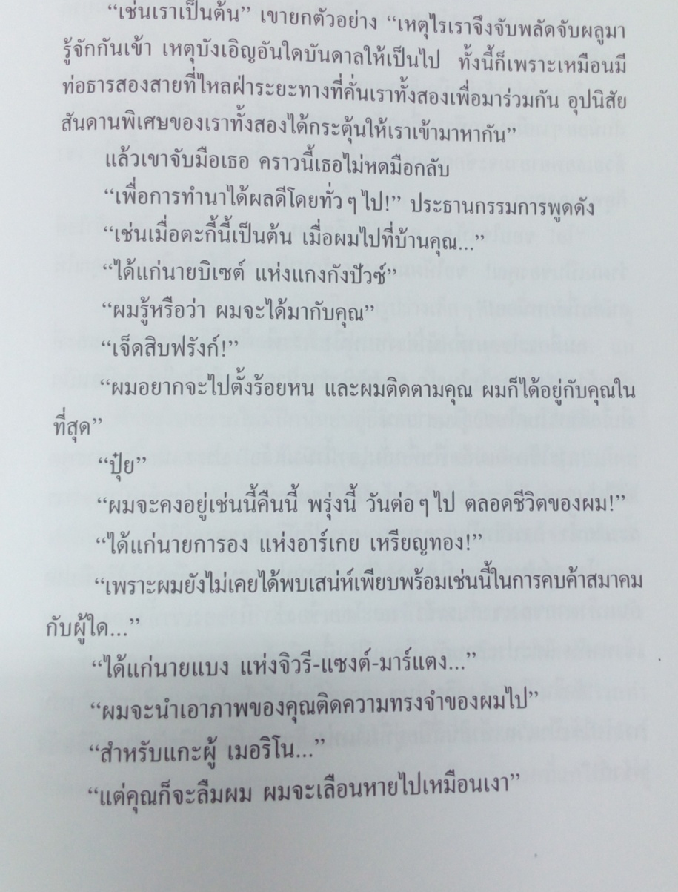
A:
B:
A:
B:
A:
B:
A:
B:
A:
B:
A:
B:
A:
B:
A:

Slide 24
ภาพยนตร์เรื่อง “L’Année dermière à Marienbad”, 1961:
Alain Resnais

Slide 25
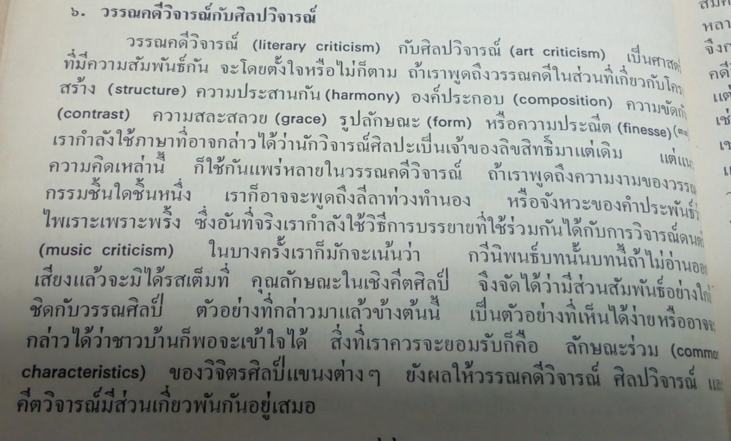

Slide 26
Baroque บารอก
นี่เป็นชื่อแบบหนึ่งของศิลปะในระยะตอนปลายของสมัย เรอเนสซังส์ (Renaissance) ในประเทศอิตาลีซึ่งตกอยู่ระหว่าง พ.ศ. 2143-2243 ศิลปะแบบที่ว่านี้มีลักษณะของศิลปะกำลังเสื่อมทุกอย่าง กล่าวคือ รูปทรงสีสันและวางท่าทีของรูปหรือภาพก็มีลักษณะงามเกินดี เส้นของรูปหรือภาพก็ดู คดๆ เคี้ยวๆ ไม่เรียบร้อย มีรายละเอียดพราวไปหมดเป็นอย่างตุ๊กแก
(ที่มา : ศิลป์ พีรศรี. ศิลปสงเคราะห์. พระยาอนุมานราชธน [แปล], 2500)

Slide 27
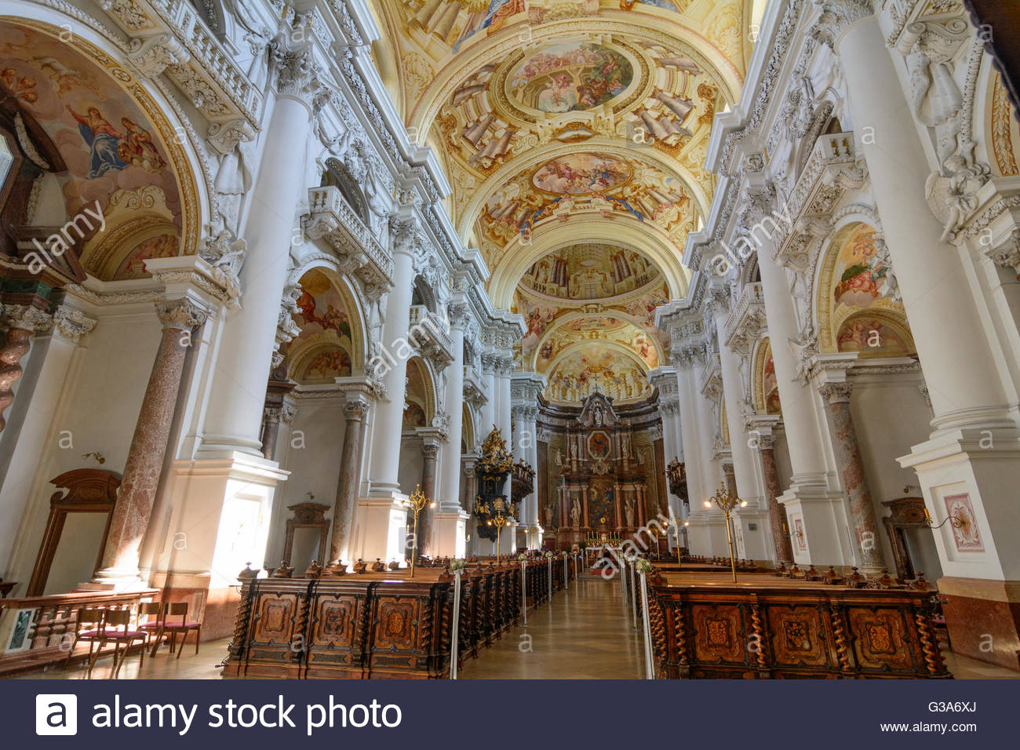
วิหาร St. Florian ในออสเตรีย ในสไตล์บารอก

Slide 28
การวิจารณ์ หมายถึง การแสดงความคิดเห็นเกี่ยวกับงานศิลปะ บริบทของศิลปกรรม และ/หรือปัจจัยอื่นๆที่เกี่ยวข้อง เพื่อสร้างความเข้าใจในความหมายและความสำนึกในคุณค่าของตัวงาน ตลอดจนศิลปะโดยทั่วไป นอกจากนี้ ยังอาจรวมถึงการแสดงทัศนะที่เกี่ยวกับความสัมพันธ์ระหว่างศิลปะกับชีวิตและสังคมอีกด้วย

Slide 31
(การวิจารณ์) เป็นการแสดงความคิดเห็นอย่างเปิดเผย โดยมุ่งที่จะให้วงการศิลปะได้พัฒนาตนเองไปถึงระดับที่จะเป็นคุณต่อสังคมได้อย่างต่อเนื่อง เมื่อเป็นเช่นนี้ลักษณะอันเป็นสาธารณะของการวิจารณ์จึงจำต้องทำหน้าที่เป็นกลไกในการกำกับคุณภาพของงานศิลปะไปด้วยในตัว เชื่อกันว่าการวิจารณ์ศิลปะไม่ควรเป็นการแสดงความเห็นในเชิงลบจนอาจทำให้ผู้สร้างหมดกำลังใจ แต่เป็นการแสดงทัศนะทั้งในเชิงบวกและในเชิงลบเพื่อที่ผู้สร้างงานศิลปะจะอยู่บนเวทีต่อไปได้อีกนานแสนนานอย่างมีศักดิ์ศรี (36)

